Slide 1
Programação Mobile - PGM Introdução
Prof. Thiago Araújo
thiagosoara@gmail.com
Notes:
1

Slide 2
O que vamos ver?
Evolução do Desenvolvimento Mobile
Sistema Operacional Mobile
Soluções Multiplataformas
Android

Slide 3
Desenvolvimento Mobile
Desenvolvimento de Software
É o ato de elaborar e implementar um sistema computacional, isto é, transformar a necessidade de um utilizador ou de um mercado em um produto de software.
Desenvolvimento Mobile(Móvel)
É toda atividade e processos acerca do desenvolvimento de software para dispositivos móveis
Smartphones, tablets, telefone celular, console portátil e Ultra Mobile PC combinado com tecnologias como GPS, TV portátil, touch, consoles, navegador de Internet, WAP, leitores de áudio, vídeo e texto, entre outros.

Slide 4
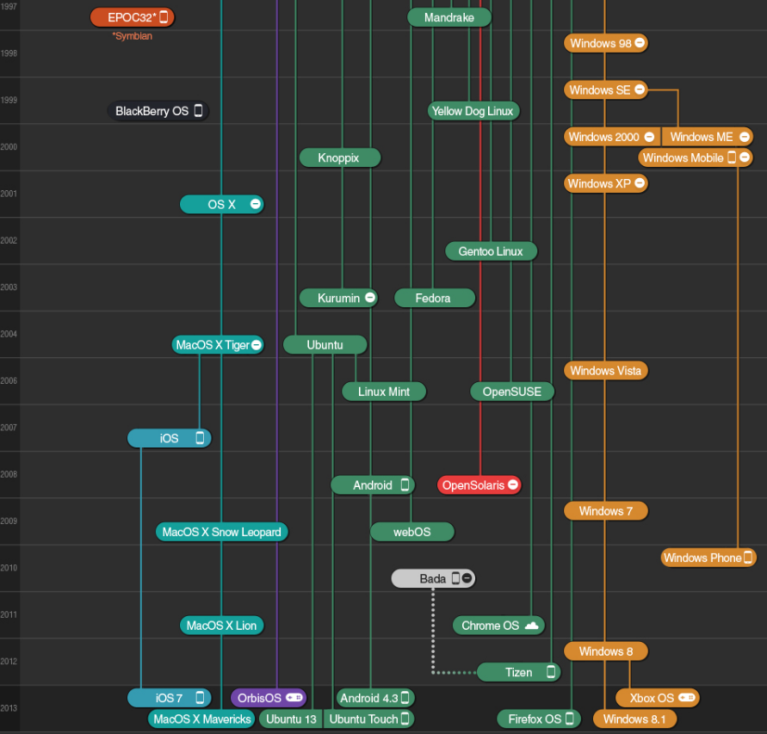
Evolução Computação Móvel

Slide 5
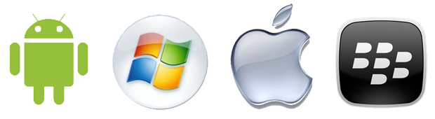
Sistemas Operacionais Mobile

Slide 6
Desenvolvendo Apps
Apps Nativas
Os aplicativos nativos residem no dispositivo
podem aproveitar todas as funcionalidades do sistema operaciona
Web Apps (Multiplataforma)
são sites que, de diversas formas, parecem com um aplicativo nativo mas na verdade é apenas um atalho para o navegador.
Alguns recurso do dispositivos são inacessíveis para essas apps.
Apps Híbridas (Multiplataforma)
São como apps nativas que usam um navegador(motor) interno para interpretar as páginas feitas em HTML5/CSS/JS. (Cordova, PhoneGap e etc)

Slide 7
Desenvolvendo Apps (Multiplataforma)
Com ele você consegue desenvolver apps sem precisar utilizar a linguagem nativa do dispositivo almejado.
Quase todos são baseados em padronizar o desenvolvimento de apps com HTML5, CSS3 e JS.
Para aplicações complexas não será obtido o máximo de recursos disponíveis do dispositivo.
Código fonte final com muitos metadados.

Slide 8
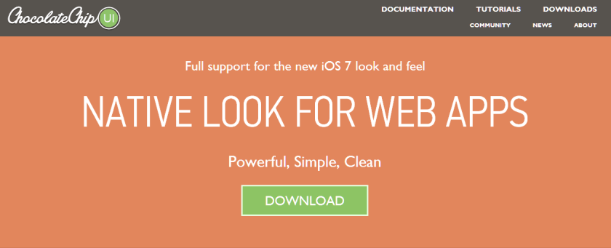
Desenvolvendo Apps (Multiplataforma)
Chocolate-UI
O Chocolate UI é um framework em HTML5, CSS e JavaScript desenvolvido pela Sourcebits, com licença do MIT, totalmente e especifico para desenvolvimento de aplicações mobile.,
Website: http://chocolatechip-ui.com/

Slide 9
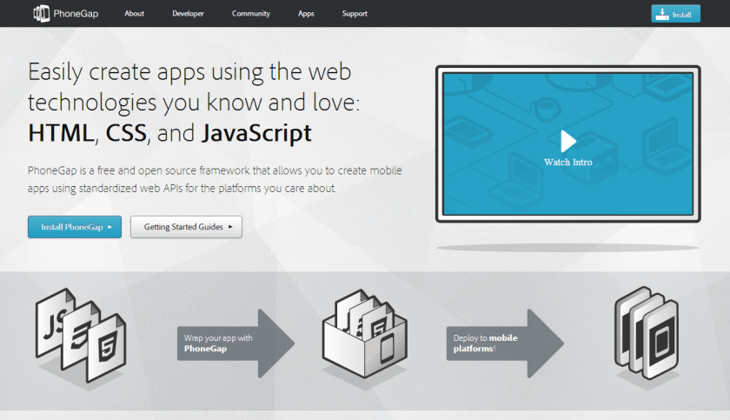
Desenvolvendo Apps (Multiplataforma)
PhoneGap
O PhoneGap é um framework em HTML, CSS e JavaScript mantido pela Adobe que auxilia a criação de aplicativos multi-plataformas.
Desenvolve o app uma unica vez em HTML, CSS e JavaScript e o framework garante o funcionamento do mesmo nas plataformas desejada
Website: http://phonegap.com/

Slide 10
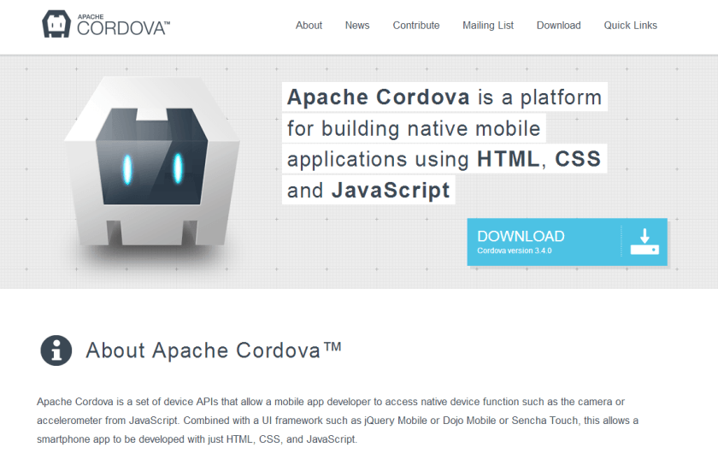
Desenvolvendo Apps (Multiplataforma)
Cordova
O Apache Cordova é um projeto mantido pela Apache Software Foundation (ASF), com licença da Apache License. Ele é uma biblioteca de API’s que possibilita acessar as funções nativas de dispositivos móveis apenas com JavaScript.
Combinando ele com qualquer framework, voltado apenas para mobile ou não, você tem a possibilidade de criar aplicativos para mobile apenas com HTML5/CSS/JavaScript
Website: https://cordova.apache.org/

Slide 11
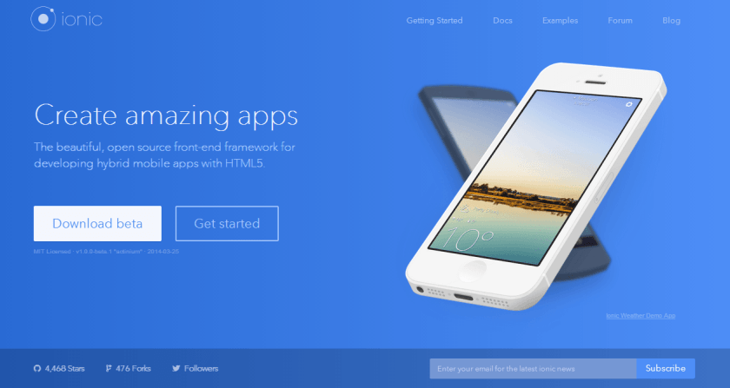
Desenvolvendo Apps (Multiplataforma)
Ionic
É um framework voltado para desenvolvedores focados no front-end do app, que pensam no visual, na experiência do usuário.
O Ionic é baseado em HTML5, CSS e JavaScript, e utiliza o AngularJS para um desenvolvimento sério e de aplicações robustas.
Website: http://ionicframework.com/

Slide 12
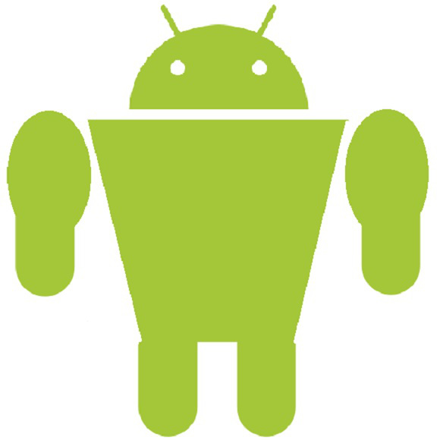
Aplicações Nativas

Slide 13
Android
É um conjunto de softwares para dispositivos móveis que inclui um sistema operacional, um middleware e aplicativos chaves.
O Sistema Operacional tem como base o kernel do Linux.
O Middleware controla a interação entre o os aplicativos instalados no aparelho, facilitando a comunicação entre eles.
As Aplicações chaves são programas comuns como discador, navegador, mensagens e etc.

Slide 14
Android
Presente em mais de um bilhão de dispositivos
Seu código é distribuído sob licença da Apache
Está presente em smartphones/tablets, automóveis, relógios, TV’s, e etc.
A primeira versão do Android foi em 2008.
Cada versão do Android tem o nome de um doce e um número sequencial.

Slide 15
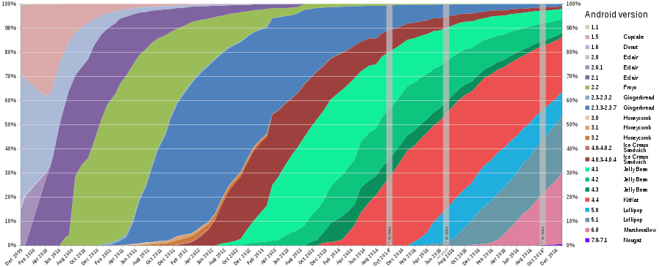
Versões

Slide 16
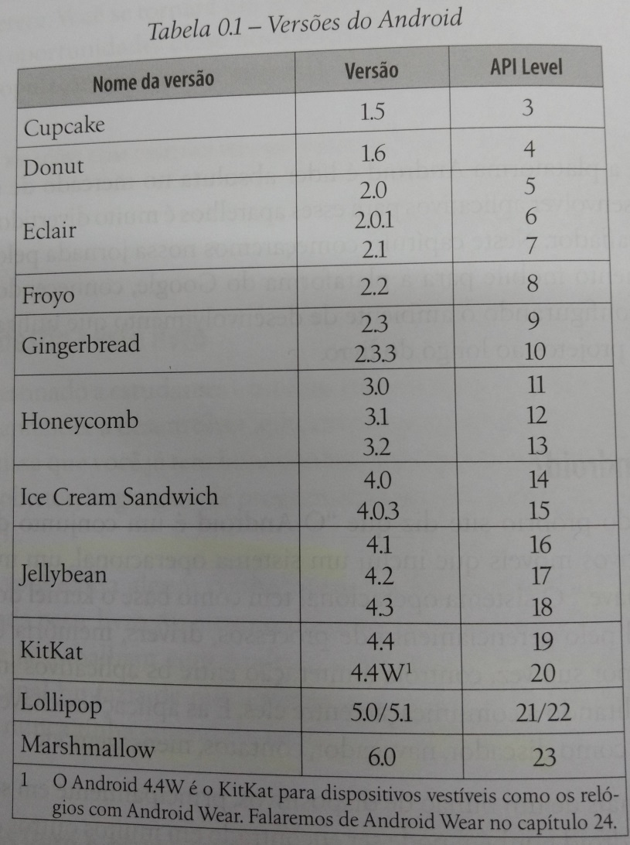
Versões

Slide 17
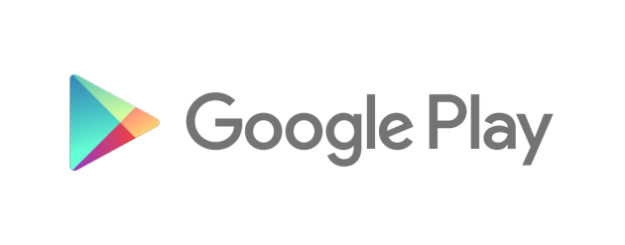
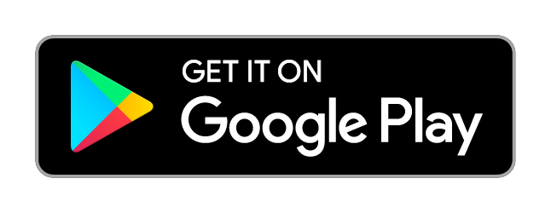
Google Play
É uma loja de Aplicativos, livros, filmes e músicas do Android.
Para publicar uma app no google Play, deve ser criada uma conta de desenvolvedor e pagar cerca de U$ 25,00, uma única vez.
É possível disponibilizar apps gratuitas ou pagas, no segundo caso o desenvolvedor fica com 70% do valor arrecadado sobre as vendas do aplicativo.

Slide 18



Ambiente Dev
Android Studio
IDE para desenvolvimento, já inclui o Android SDK.
Git
Controlador de versão do código. Usar o Github como repositório.
JAVA
Instalar a versão JDK do JAVA. Lembrar de configurar a variável ambiente $JAVA_HOME.

Slide 19

Primeira App HelloWorld

Slide 20
Perguntas

Slide 21
Plano de Aulas
AULA | DATA | ATIVIDADE
1.1 | 9/mar | t APRESENTAÇÃO
2.1 | 13/mar | INTRODUÇÃO / AMBIENTE DEV
3.1 | 16/mar | t CONCEITOS BÁSICOS
4.1 | 20/mar | ACTIVITIES E INTENTS
4.2 | 23/mar | t ACTIVITIES E INTENTS
4.3 | 27/mar | ACTIVITIES E INTENTS
5.1 | 30/mar | t LAYOUTS
5.2 | 03/abr | LAYOUTS
6.1 | 06/abr | t VIEWS
6.2 | 10/abr | VIEWS
7.1 | 13/abr | t PERSISTÊNCIA DE DADOS (SQLite)
7.2 | 17/abr | PERSISTÊNCIA DE DADOS (SQLite)
8.1 | 20/abr | t REVISÃO
8.2 | 24/abr | PRIMEIRA PROVA

Slide 22
Plano de Aulas
AULA | DATA | ATIVIDADE
9.1 | 27/abr | t PROJETO
 | 01/mai | FERIADO
10.1 | 04/mai | t FRAGMENTS, ALERTDIALOG e ACTIONBAR
10.2 | 08/mai | FRAGMENTS, ALERTDIALOG e ACTIONBAR
11.1 | 11/mai | t ASYNCTASKs, REST e JSON
11.2 | 15/mai | ASYNCTASKs, REST e JSON
12.1 | 18/mai | t BROADCASTRECEIVER, SMS, MAPS, PHONE
12.2 | 22/mai | BROADCASTRECEIVER, SMS, MAPS, PHONE
13.1 | 25/mai | t FERRAMENTAS DE TESTES
13.2 | 29/mai | FERRAMENTAS DE TESTES
14.1 | 01/jun | REVISÃO
14.2 | 05/jun | SEGUNDA PROVA
15.1 | 08/jun | PROJETO APRESENTAÇÃO
15.2 | 12/jun | PROJETO APRESENTAÇÃO
16.1 | 15/jun | SEGUNDA CHAMADA
17.1 | 19/jun | PROVA FINAL
18.1 | 22/jun | RESULTADO FINAL

Slide 23
Exercícios
Instalar o JDK na sua estação de Trabalho
Instalar o Git
Instalar o Android Studio
Através do SDK Manager instalar uma distribuição Android para Simular as Apps
Criar um Projeto padrão Helloworld
Rodar no Emulador a aplicação Helloworld
Compartilhar o código no github (Crie uma conta caso não tenha)
Contribuir para o projeto de algum colega de sala no github.

